Slide 1

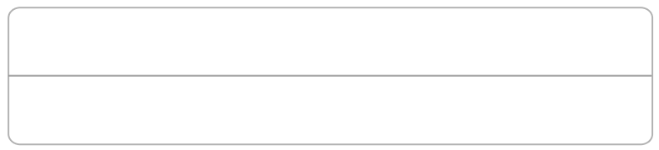
에도시대의 학문과 사상, 문화
4조
21901954 안세현 21901844 김태훈 21902092 황승언
22100835 하 응옥 린 22101591 정윤지

Slide 2

에도시대의 학문과 사상, 문화와 관련된 영상
에도시대의 흐름
에도시대의 학문
에도시대의 사상
에도시대의 학문과 사상, 문화와 관련된 인물
에도시대의 문화

Slide 3
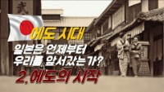
에도시대의 학문과 사상, 문화와 관련된 영상

Slide 4
에도시대의 흐름
에도
- 정권의 본거지 > 도쿠가와 시대
: 가마쿠라 시대에 이륙되기 시작한 봉건 사회 체제가 확립된 시기
: 쇼군 막강한 권력 장악/전국 통일 지배> 집권 정치 체제 확립
- 병농분리 완성
: 무사 계습 봉토/관록제/농민으로부터 연공을 징수 등 확립
: 통상수교 거부정책 > 200년간 이어짐
- 엄격한 신분제도 사회
: 5-6% 무사 계급 > 80% 이상의 농민/5-6% 공상을 지배
: 쇼군을 최고 주권자 > 여러 계층 구별 및 철저한 주종 관계 성립

Slide 5
에도시대의 학문
유학
유학 이외의 학문
난학
국학

Slide 6
에도시대의 사상
- 에도시대 사회의 기초 구조 > 봉건 사회
- 16세기 말
도쿠가와 막부 성립 > 과제 : 봉건질서 재편
But, 언젠가는 모순을 드러낼 수 밖에 없는 구조
Why? 다른 성격의 봉건제 & 집권제 함께!
- 에도 중기
무사들 > 경제적 궁핍
ㄴ 농민들에게 더 큰 궁핍을 줌
Why? 전국 규모의 상업 조직의 압박

Slide 7
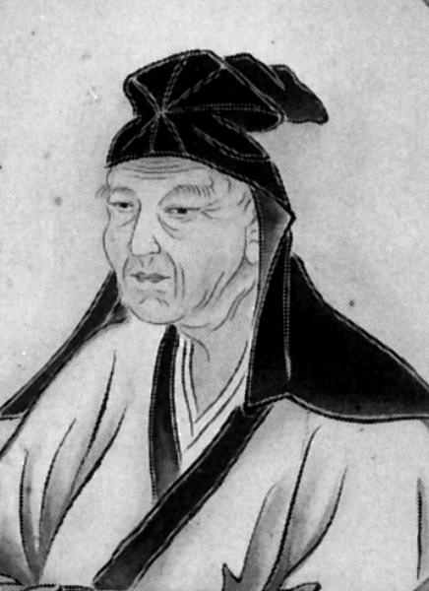
에도시대의 학문과 사상, 문화와 관련된 인물
하야시 라잔
- 후지와라 세이카의 추천자
: 에도 막부 관료
: 각종 법령&외교문서 담당
“이당심지신도” 주장
불교는 배척
Why? 유교/불교 모두 도를 말함
But, 유교만이 실/불교는 허한 것이기 때문
문민선생 시호 얻음 > 공자묘 배향 됨
<<임라산문집>>, <<사서집주초>>, <<성리자의 언해>>

Slide 8
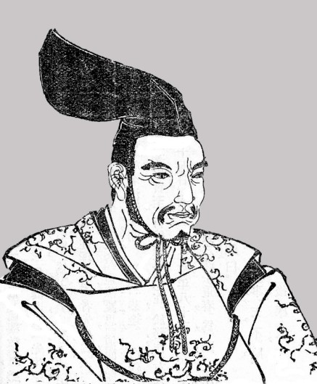
에도시대의 학문과 사상, 문화와 관련된 인물
아라이 하쿠세키
- 어린 시절부터 총명
: 4살 : “태평기＂의 강의를 듣고 질문함
: 9살 : 매일 수천자의 글자를 익힘
부친의 편지를 대필
- 쓰치야 도시나오
: 13살의 하쿠세키 자신의 대필 담당자로 앉힘
- 1719년 [남도지] 저술, 이듬해 [에초지지] 저술
: 지리학에 대한 그의 강한 관심을 보여줌
- 역사학 분야 [고사통], [독사여론], [번한보] 저술

Slide 9
에도시대의 문화
도시 문화
: 새로운 요소로 서민들이 만든 문화 > “대중문화”로 불림
: 도시 계급, 예술가 및 매춘부의 문화
ㄴ 스모, 게이샤, 음악, 가부키, 분라쿠, 문학, 회화, 우키요에 등
교육 문화
: 초등 서민 교육 > 테라코야에 의해 수행
: 상위 학교 > 번교&사숙
- 학교 : 서민용 교육기관
- 사숙 : 민간에서 운영하는 교육기관
- 번교 : 각 번에서 설립한 학교
에독코 문화
: [돈은 저녁을 넘겨서 갖지 않는다] 宵越しの金は持たない 유행
: 오락에 탕진해버리는 것 = 미덕

Slide 10


Slide 11
출처 1
에도시대의 흐름
- 네이버 지식백과 | 에도 시대
에도시대의 학문
- 위키북스 | 중학교 사회 역사, 에도 시대의 문화와 학문
- TRANS.Biz | "국학"란 어떤 학문?
- 네이버 지식백과 | 에도 시대의 학문
에도시대의 사상
- 동북역사넷 | 에도시대의 경제사상
에도시대의 학문과 사상과 관련된 인물
- 나무위키
에도시대의 문화
- kosei.vn | 발견된 업적은 일본 문화의 시대
- 나무위키 | 일본의 역사 중 교육
- 네이버 지식백과 | 에도 시대 문화

Slide 12
출처 2
사진 출처
야후 재팬
네이버 지식백과
영상 출처
유튜브 | 히스토리 써밋

